Slide 1
112
教務主任:林聖坤
4991888-210或220

Slide 2
認識教務處
教務主任
林聖坤
教學組 陳詩瑜
課發組 黎晨芳
資訊組 姜俊宇
註冊組 楊旻翰
課務 評量 學藝競賽
圖書 閱讀 教科書
學籍 成績 課照班 獎學金
資訊設備與教育

Slide 3
112 學年 第 1 學期 行事曆

Slide 4
新課綱的推動
107-111學年雙龍國小擔任教育部十二年國教課綱「前導學校」

Slide 5
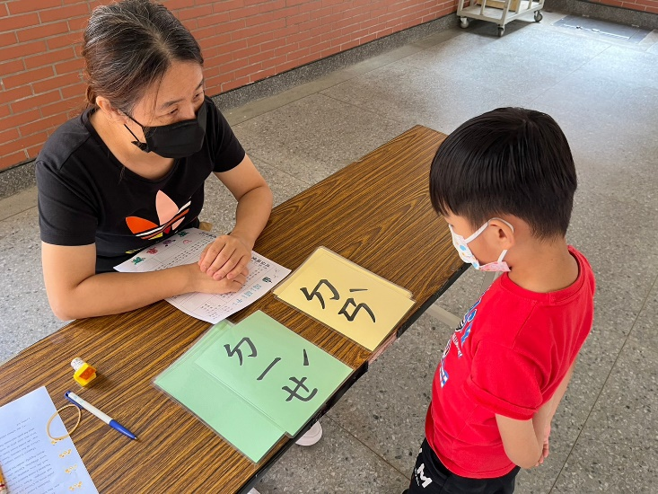
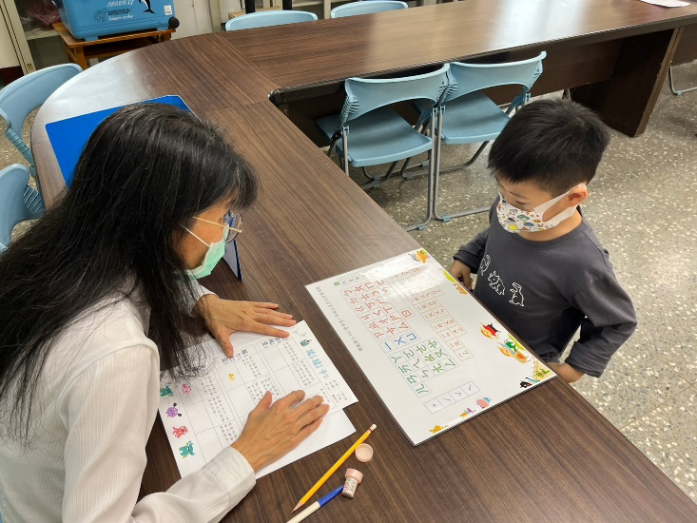
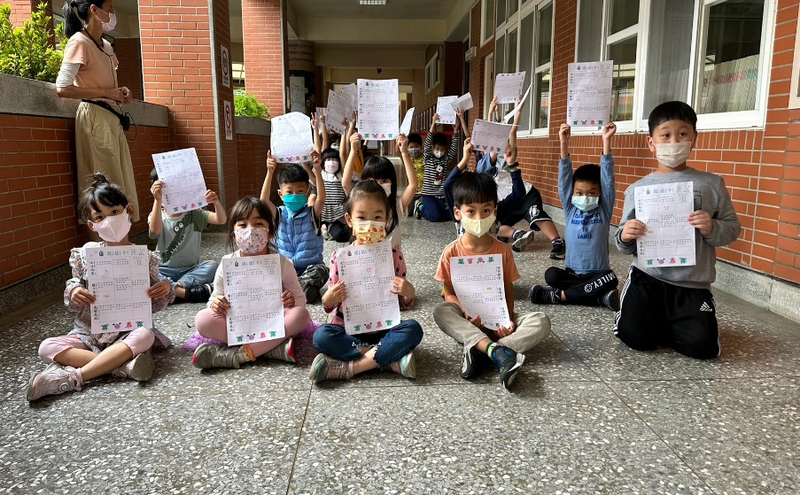
孩子的評量
了解孩子的學習狀況，給孩子最大的鼓勵
11/14(二) 注音符號多元評量(期中定期評量)
1/10 (三) 、1/11 (四) 期末評量(國語 數學)

Slide 6
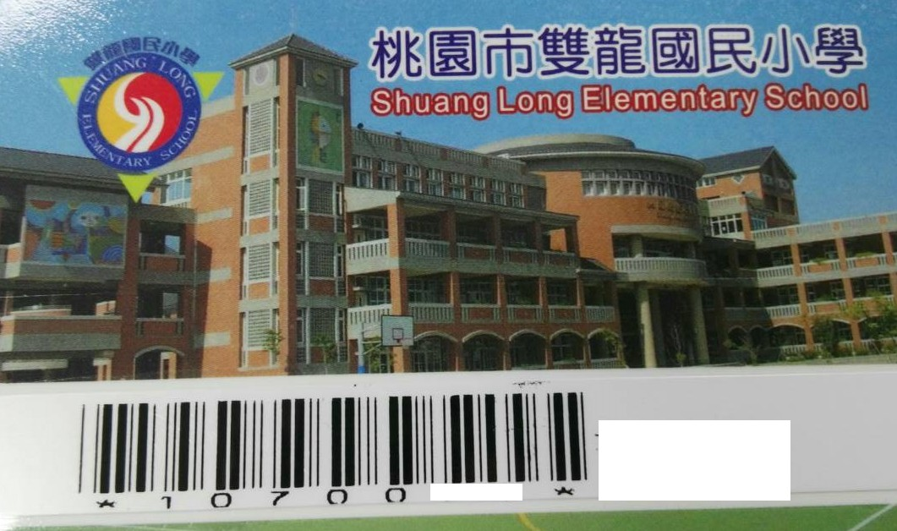
閱讀教育推動
閱讀力是所有學習的重要基礎，是終身學習的好習慣
我的借書證

Slide 7
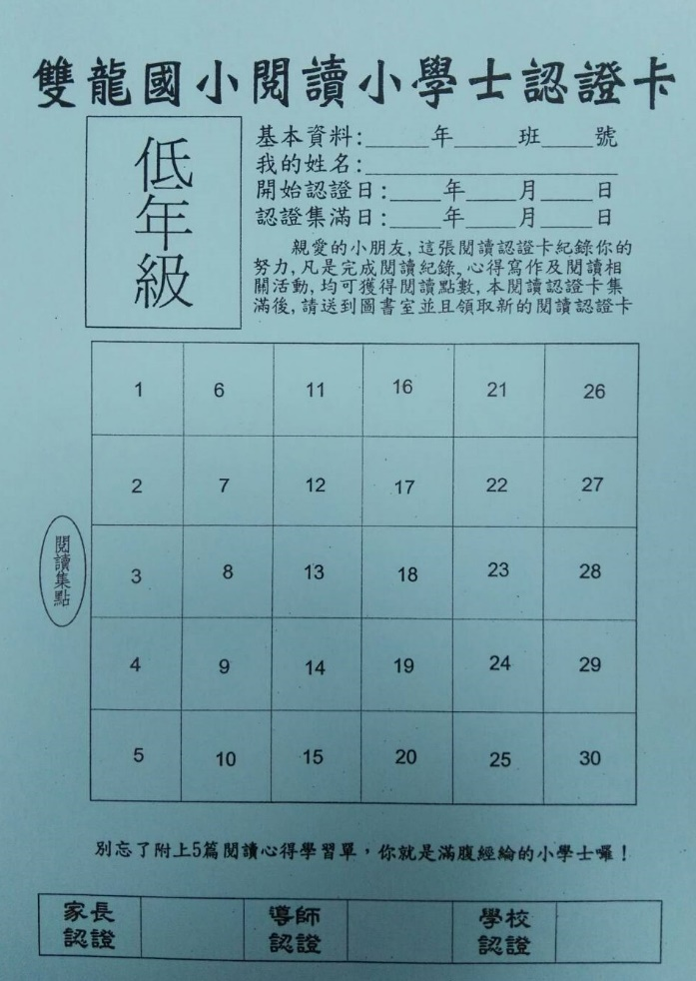
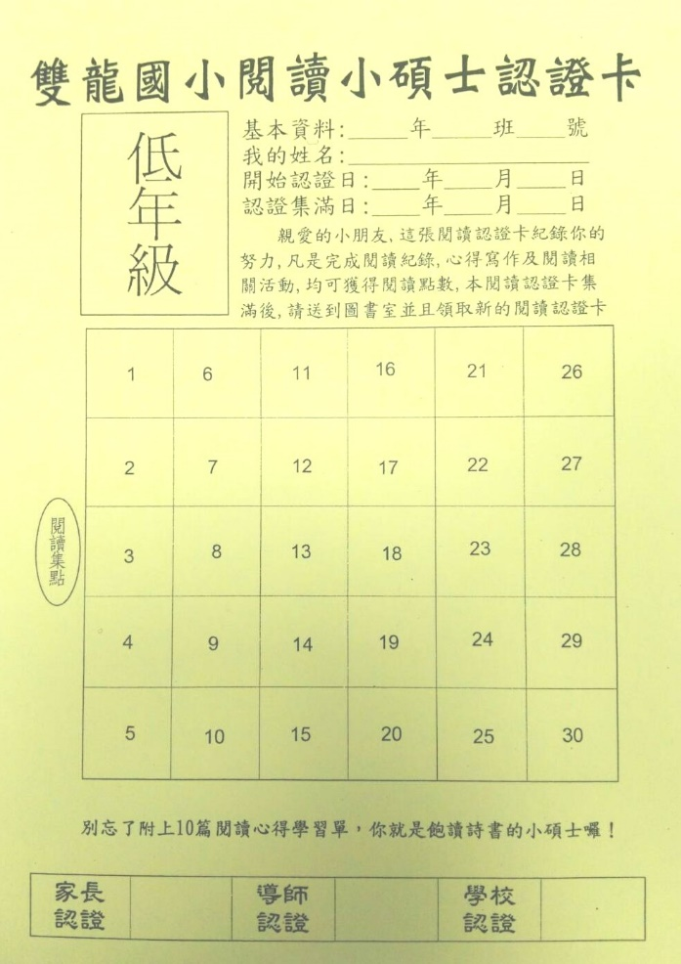
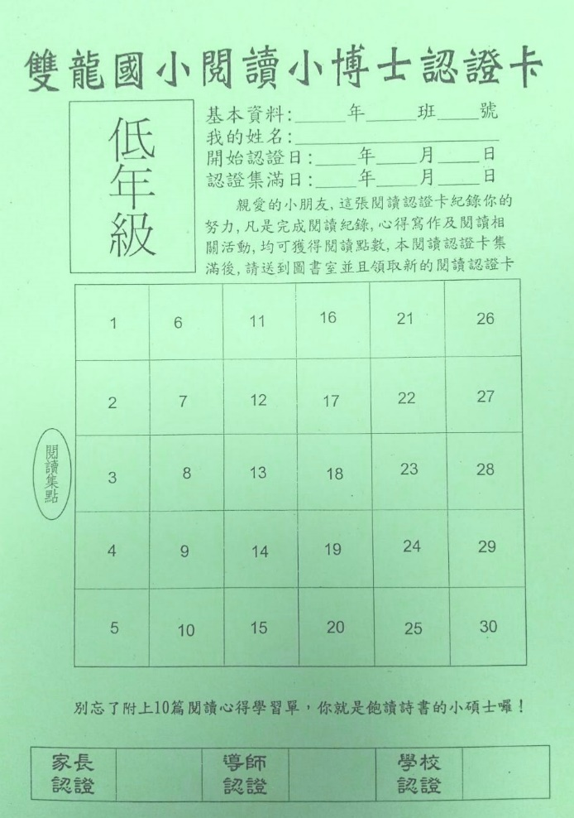
閱讀教育推動
閱讀認證制度:小學士-小碩士-小博士

Slide 8
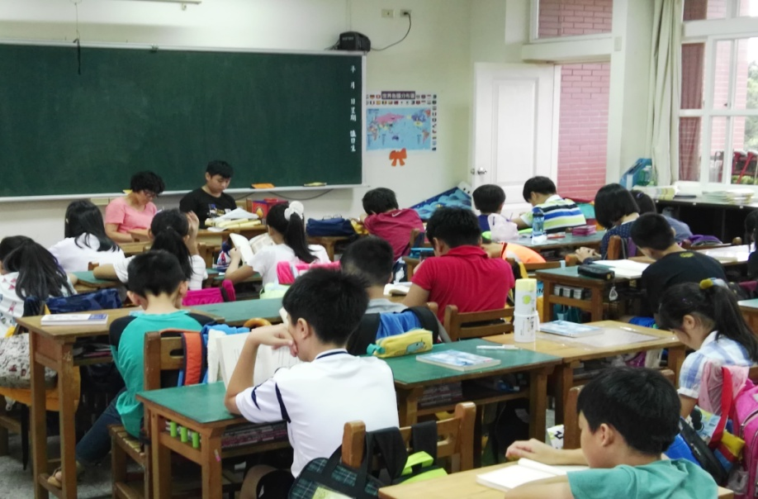
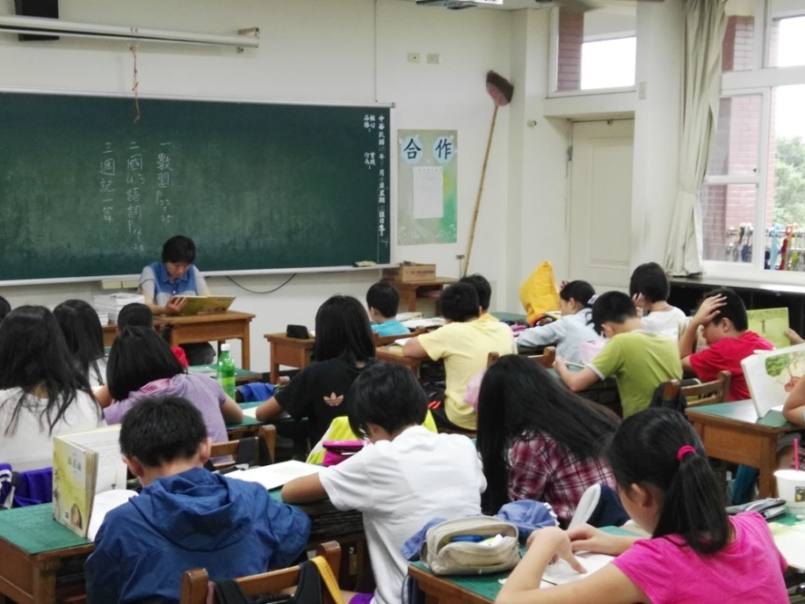
閱讀教育推動
MSSR(身教式持續安靜閱讀)
每週一、三、五 8：05~8：25

Slide 9
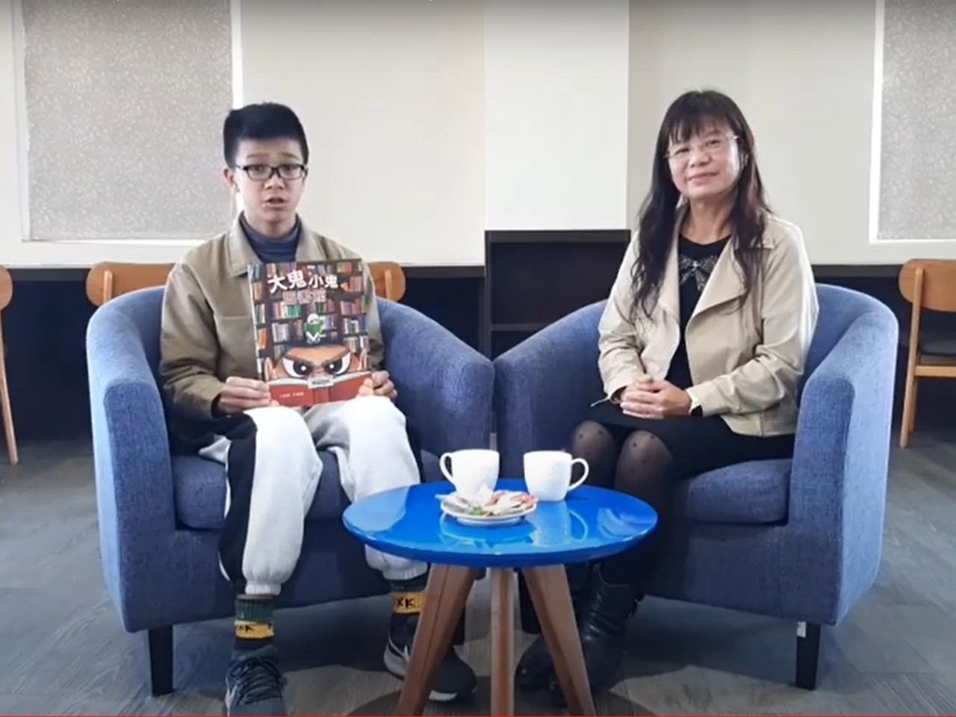
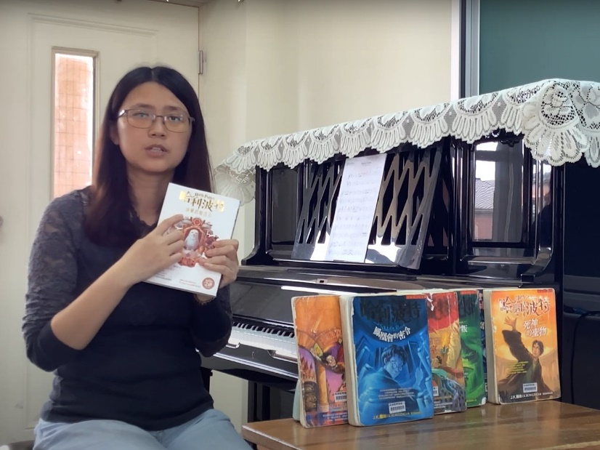
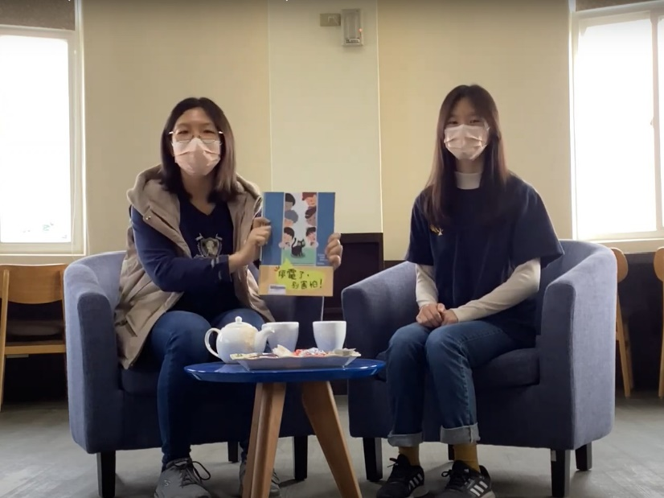
師生薦書活動

Slide 10
我們一起來
成就孩子的未來

